Slide 1
ПРАКТИЧНА РОБОТА №2
Тема:
ВИКОРИСТАННЯ ФЕРМЕНТНИХ ПРЕПАРАТІВ І ПРОБІОТИКІВ У СТИМУЛЮВАННІ ПРОДУКТИВНОСТІ ТВАРИН

Slide 2
Молодняк тварин в ранньому постнатальному періоді найбільш чутливий до стресів та несприятливих факторів зовнішнього середовища, оскільки у нього дефіцит імуноглобулінів, низька активність неспецифічного клітинного захисту. У зв’язку з цим зростає небезпека прояву шлунково-кишкових і респіраторних захворювань, викликаних патогенною або умовно-патогенною мікрофлорою, яка постійно знаходиться у повітрі, травній та дихальній системах телят.
Тривалий вплив зазначених біотичних факторів на організм телят сприяє розвитку імунодефіцитного стану, зумовленого комплексним впливом таких абіотичних факторів, як температура, вологість, швидкість руху повітря, вміст аміаку, діоксиду вуглецю, переміщення, перегрупування, зважування. У цих умовах особливо актуальна проблема підвищення використання телятами поживних речовин кормів.
Для підвищення інтенсивності росту, неспецифічної природної резистентності необхідне введення в раціон різних біологічно активних речовин (БАР), зокрема використання у годуванні тварин ферментних препаратів

Slide 3
Використання у годівлі тварин ферментних препаратів дозволяє поліпшити перетравність поживних речовин і тим самим підвищити їх конверсію в продукцію. Дослідженнями встановлено, що більше 30% органічної речовини не перетравлюється у травному тракті тварин, тому недопущення цих втрат хоча б на декілька відсотків можна отримати за рахунок введення в раціон екзогенних ферментів.

Slide 4
Вітчизняна промисловість випускає більше 60 найменувань речовин, які стимулюють м’ясну продуктивність тварин.
Це ферменти, вітаміни, транквілізатори, антиоксиданти та інші біологічно активні речовини.
Ферментні препарати
Ферментні препарати, що випускаються промисловістю, відрізняються від чистих ферментів тим, що вони містять не тільки активний білок, але й різні баластні домішки, а також ряд інших ферментів.
Залежно від ступеня очистки ферментні препарати, що випускаються для потреб тваринництва, діляться на технічні і очищенні.
Очищенні препарати отримують шляхом осадження алкоголем дифузійних витяжок культури продуценту (ступінь очистки позначається 10х).

Slide 5
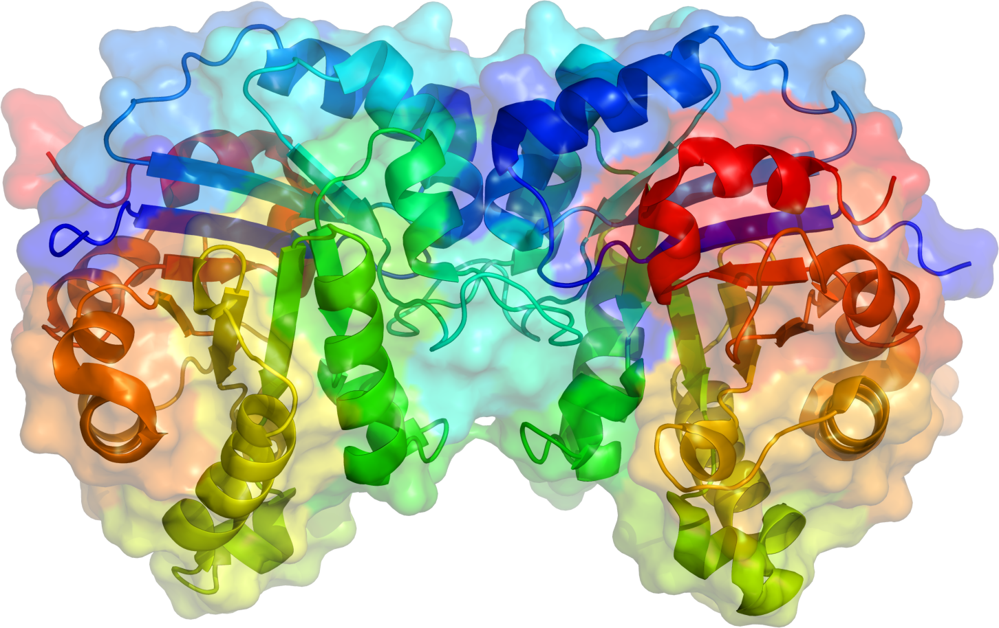
Ферменти протеази, амілази, що знаходяться у ферментних препаратах мікробного походження, позитивно впливають на розщеплення таких поживних речовин корму, як протеїн, крохмаль, геміцелюлоза до найпростіших складових частин, що в кінцевому рахунку приводить до інтенсифікації виробництва продукції свинарства.

Slide 6
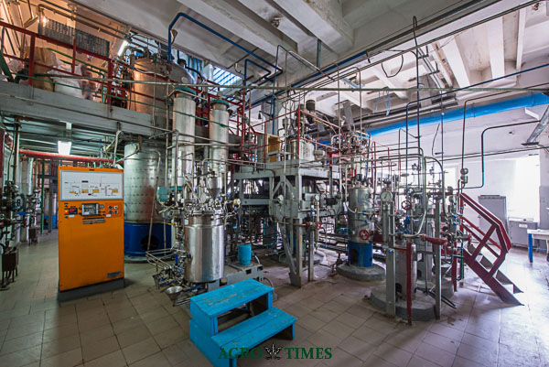
Холдингова компанія «Ензим» (м. Ладижин Вінницької області) випускає целотерин ГЗх і мацеробацилін ГЗх. За твердженням виробника, целотерин ГЗх містить комплекс целюло-золітичних ферментів, здатних послідовно розщеплювати клітковину (целюлозу і целобіозу) кормів до гексоз і пентоз.
Застосування препарату сприяє інтенсифікації приросту живої маси у свиней на 16% з одночасним скороченням витрати кормів на одиницю продукції.

Slide 7
Мацеробацилін ГЗх представлений комплексом пектолітичних ферментів, основним з який вважають пектат -- транселіміназу, що підсилює гідроліз полісахаридів і в першу чергу - пектину кормів.
Механізм дії цих двох препаратів недостатньо розкритий, особливо що стосується свиней. Невдала також спроба виробника рекомендувати дози ферментних препаратів у розрахунку на 1 голову.
Як відомо, ферментні препарати нормують у розрахунку на суху речовину раціону (чи БВМД, БВД). Ферменти, вироблені мікробіологічною промисловістю, не є стимуляторами. Вони лише доповнюють ферменти шлунково-кишкового тракту.

Slide 8
Включення ферментних препаратів «Респект» і «Проксі» в комбікорм телят в кількості 2 та 5 % за масою забезпечило збільшення в крові гемоглобіну, імуноглобулінів, що відповідають за захист захист дихального і шлунково-кишкового шляху від інфекції, підвищився рівень бактерицидної активності сироватки крові, що свідчить прозахисну реакію організму, здатність пригнічувати зростання мікроорганізмів.
Під впливом ферментів у крові збільшувалась кількість лізоциму. Лізоцим знаходиться майже в усіх органах та тканинах тварин, стимулює фагоцитоз нейтрофілів, синтез антитіл, має здатність руйнувати монополісахариди клітинних стінок більшості бактерій, його зниження приводить до прояву хвороб.

Slide 9
Пробіотики – це препарати до складу яких входять живі мікроорганізми або їх метаболіти, підібрані за специфічними бактеріостатичними й ензиматичними властивостями.
Пребіотики – речовини, які в своїй більшості не адсорбуються в кишечнику, але позитивно впливають на організм за рахунок стимуляції росту або активації метаболізму корисної мікрофлори.
Синбіотики – раціональні комплекси пробіотиків з пребіотиками.
Слово «пробіотик» походить від грецького «pro» – за та «biosis» – життя, отже в буквальному перекладі пробіотик перекладається «за життя», в протилежність антибіотику – «проти життя». Група експертів Організації з продовольства та сільського господарства дає наступне визначення пробіотики – це препарати, які містять у своєму складі живі мікроорганізми використання яких в адекватній кількості здійснює позитивний вплив на стан організму

Slide 10
Пробіотичні препарати мають високу антагоністичну активність, тому заселяючи кишечник тварин вони створюють біологічний бар’єр для збудників інфекції на поверхні слизової оболонки .
Великою популярністю користуються пробіотики, на основі аутоімунних для кишечного біоценозу тварин штамів бактерій. До них належать такі препарати: АБК, ПАБК, СБА, пропіацид, пропіовіт, лактицид, лактобактерин, споробактерин, фагосан, стрептобіфіт, інтестевіт, апінін, реолак, романол та ін.

Slide 11
Нині розрізняють п’ять основних поколінь пробіотиків:
І покоління – це класичні монокомпонентні пробіотики, які містять монокультури живих мікроорганізмів, представників нормальної мікрофлори кишечнику (колібактерин, біфідумбактерин, лактобактерин та ін.);
ІІ покоління – пробіотики, які містять різні штами мікроорганізмів або декілька культур бактерій-симбіонтів (ПАБК, ацилак, лінекс, бактрил, сілактим та ін.);
ІІІ покоління – комбіновані пробіотики, які містять мікроорганізми і основу, яка стимулює їх приживлення, ріст і розмноження (пробіфор, біфітрілак та ін.);
IV покоління – рекомбінантні пробіотики, які містять генно-інженерні штами мікроорганізмів з заданими характеристиками (субалін, ветом та ін.);
V покоління – метаболітні пробіотики, до складу яких входять продукти обміну нормальної мікрофлори кишечнику (хілак-форте, діаміксан та ін.)

Slide 12
До складу пробіотичних препаратів входять мікроорганізми безпечні для людей та тварин: біфідобактерії; лактобактерії L. acidophilus, L. plantarum, L. bulgaricus. L. rhamnosus, L. fermentum, стрептококи Str. faecium, Str. lactis diastaticus; спороутворюючі бактерії Bacillus subtilis, Bacillus licheniformis, Bacillus cereus van Toyi, Ruminococcus albus, Bacillus panthothenticus .
Вчені багатьох країн свідчать, що біопрепарати, до складу яких входять лактобактерії, біфідобактерії та пропіоновокислі бактерії є найбільш екологічно чистими, ефективними, нешкідливими та мають різносторонню фармакологічну дію.
В процесі життєдіяльності бактерії-пробіонти виробляють ряд сполук, які впливають на умовно-патогенну мікрофлору. Лізоцим знижує здатність грамнегативних мікроорганізмів до розмноження та ділення, бактеріоцини володіють бактеріостатичною дією по відношенню до грамнегативних мікроорганізмів, молочна кислота пригнічує їх ріст, перекис водню руйнує їх клітинну стінку.

Slide 13
Лактобактерії підтримують ферментативне бродіння та утворення органічних кислот. При цьому знижується рівень рН у товстому відділі кишечнику, зменшується кількість сальмонел та інших хвороботворних мікроорганізмів.
Біфідобактерії сприяють зниженню рівня холестеролу в крові, попереджують кормові отруєння, допомагають у перетравленні лактози та нейтралізують в кишечнику аміак та інші шкідливі речовини, знижуючи тим самим їх рівень в крові тварин. Біфідобактерії мають виражені антагоністичні властивості по відношенню до стафілококів.
Механізм дії пробіотиків оснований на пригніченні росту патогенних мікроорганізмів, підвищенню активності імунної системи та кращому засвоєнню поживних речовин корму .

Slide 14
В сучасній практиці є два затверджені варіанти застосування пробіотиків. Перший – згодовування пробіотику шляхом змішування з кормом, краще сухим, щоб препарат рівномірно розподілився. Не можна корм з внесеним пробіотиком піддавати термічній обробці.
Другий спосіб – введення пробіотику в воду. Але цей спосіб має ряд недоліків. По-перше, при введені пробіотику в воду через декілька годин знижується життєздатність ліофільно-висушених бактерій, отже вода має бути використана протягом 12 годин з моменту введення пробіотичного препарату.
По-друге, велику роль відіграє якість води: кислотність, жорсткість, наявність різних солей та мікробна забрудненість.
По третє, стан напувалок або посуду з якого напувають тварин теж відіграє важливу роль, оскільки в іржавих та оцинкованих ємностях мікроорганізми гинуть в короткий термін

Slide 15
Необхідно враховувати, що за надмірного надходження пробіотик сам починає конкурувати з нормофлорою організма-господаря за кормове середовище, і тому їх необхідно використовувати лише при збалансованих раціонах
Існує позитивний досвід застосування пробіотичних препаратів у раціоні птиці, а саме використання Біфідум СХЖ (леофілізована мікробна маса живих антагоністичних, активних бактерій штаму Bifidumbacterium bifidum) сприяє підвищенню яйценосності та більш високій яйцекладці. Яйця отримані від курей, яким застосовувався даний пробіотик володіють кращими інкубаційними якостями

Slide 16
Фірмою «Оллтек» розроблений пробіотик Біо-мос, який пригнічує в кишечнику курчат-бройлерів E.coli та мікроорганізмів роду Salmonella.
У птахівництві також використовується пробіотичний препарат Споробактерин на основі культури Bacillus subtillis. При пероральному застосуванні Споробактерину покращуються процеси травлення під дією амілолітичних, целюлозолітичних, ліполітичних та протеолітичних ферментів, які продукують бактерії пробіотика.
Випоювання курчатам пробіотичного препарату БПС-44 на основі мікроорганізмів штаму Bacillus subtillis 44-р, розробленим співробітниками Інституту сільськогосподарської мікробіології НАНУ, при згодовуванні кормів контамінованих НТ-2 або Т-2 токсином, сприяло збільшенню живої маси, нормалізації відносної маси внутрішніх органів.

Slide 17
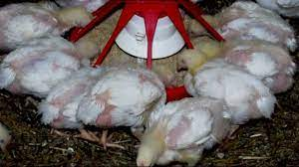
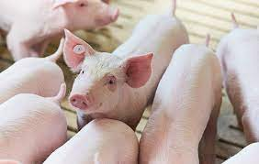
В птахівництві часто пробіотичні препарати використовують в якості аерозолів . Аерозольна обробка пробіотиками на основі Lactobacillus acidophilus і Enterococcus faecium у поєднанні з глюкозою та бетафіном курчат- бройлерів сприяє їх інтенсивному росту у стартовий період, зниженню затрат кормів, нормалізації мікрофлори шлунково-кишкового тракту
Використання пробіотику Пробіол-Л в комплексі з лимонною або бурштиновою кислотою поросятам сприяє нормалізації гемопоезу, збільшенню середньодобових приростів, передзабійної маси, маси нутрованої туші, забійного виходу, зменшенню витрат корму. Спостерігається тенденція до збільшення в м’ясі білку, жиру, підвищення калорійності

Slide 18
Під дією пробіотику Протекто-актив у молодняку свиней на дорощуванні на 30 добу досліджень відбувалось зменшення кількості патогенної та умовно-патогенної мікрофлори (гемолітичних ешерихій, ентерококів, стафілококів) та збільшення кількості симбіотичної мікрофлори – Lactobacterium та Bifidobacterium.
Застосування пробіотику Протекто-актив молодняку свиней на дорощуванні сприяє:
підвищенню у крові гемоглобіну на 9,6 % (Р<0,001), збільшенню кількості еритроцитів на 15,1 %, альбумінів на 5,2 %, γ-глобулінів на 6,3 %.
Середньодобові прирости свиней за 3 місяці відгодівлі при згодовуванні пробіотичного препарату Протекто-активу в кількості 1,0 г; 1,5; 2,0, та 2,5 г на 10 кг живої маси збільшились на 1,9; 5,7; 5,2 і 4,5 % та зниженню затрат кормів на 1 кг приросту, відповідно, на 1,5 %; 5,0; 4,4 та 4,1 %. Згодовування Протекто-активу молодняку свиней в дозі 5,7 г на 10 кг ЖМ сприяє підвищенню перетравності сирого протеїну на 1,6 %, сирого жиру – на 2,6, сирої клітковини – на 0,9 % і БЕР – на 0,3 %.

